Slide 1

Audiência Pública: discutir a situação da Hemobras
Comissão de Meio Ambiente, Defesa do Consumidor e Fiscalização e Controle do Senado Federal (CMA/SF)

Slide 2
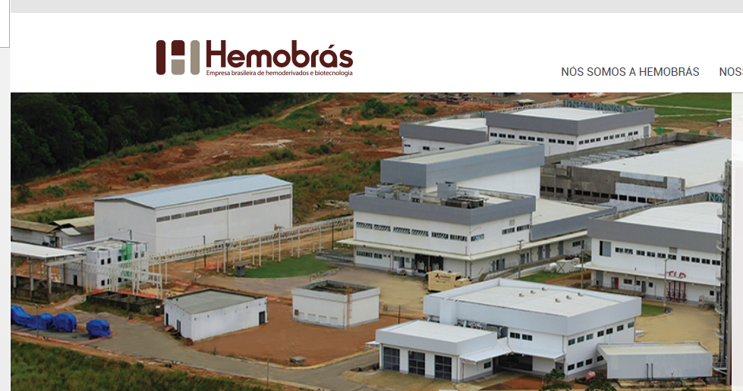

Slide 3
Cronologia
a) dez/2004 – lei de criação da Hemobrás (Lei 10.972/2004)
b) set/2005 – início de funcionamento da Hemobrás
c) 2006/2007 – estruturação interna da Hemobrás e concorrência internacional para a transferência de tecnologia, incluindo aspectos de construção da fábrica
d) out/2007 – assinado o contrato com o LFB
e) 2007 a 2009 – detalhamento dos projetos
f) abr/2010 – inaugurado o escritório em Recife
g) jul/2010 – o MS transfere à Hemobrás o fracionamento do plasma
h) ago/2010 – início das obras dos primeiros blocos, inclusive o B01
i) ago/2011 – início da construção dos demais blocos
j) set/2012 – o B01 (câmara fria) entra em operação
k) out/2012 – inaugurada a importadora e distribuidora da Hemobrás
l) 2014 – previsão original de inauguração da fábrica

Slide 4
Contratação LFB
Concorrência 1/2006
Proposta do LFB desclassificada por oferta superior ao máximo estimado pela Hemobrás
Ausência de outros licitantes: revogação
Acórdão 479/2007-TCU-Plenário
Contratação direta (dispensa): art. 24, VII, Lei 8.666/93 (Contrato 22/2007) – objeto: transferência de tecnologia (oito fases): ~ 8,5 milhões de euros
- Aditivo em 2010 (TA 1/2010): abarcou fracionamento do plasma – antes contratado pelo Ministério da Saúde (+ 2700%): determinação de Acompanhamento: gerou Acórdãos 1444/2014 (1º) e 1446/2016 (2º)

Slide 5
Produtos hemoderivados
Fator VIII – proteína do sistema de coagulação sanguínea. Seu concentrado é utilizado no tratamento de pessoas com hemofilia A, doença genética cujos portadores não produzem esse fator;
Fator IX – proteína do sistema de coagulação deficiente em portadores de hemofilia tipo B;
Albumina - proteína de origem plasmática usada em cirurgias de grande porte, cirurgias cardíacas, pacientes com cirrose, insuficiência renal, com infecção generalizada, em tratamento de queimados, entre outras indicações;
Imunoglobulina – proteína produzida por leucócitos que tem a função de anticorpos, agindo como mecanismo de defesa do organismo contra infecções e agressões externas. É usado para o tratamento de pessoas com AIDS e outras deficiências imunológicas, doenças autoimunes e infecciosas;
Complexo Protrombínico - conjunto de proteínas que atua na coagulação sanguínea. É indicado para o tratamento de pacientes que sofrem de cirrose hepática e em pessoas que utilizam medicamentos anticoagulantes; e
Fator de Von Willebrand - proteína de coagulação usada no tratamento da doença de Von Willebrand, uma anomalia congênita que predispõe os pacientes a terem hemorragias ao longo da vida.

Slide 6
Produtos contratados
  fator VIII, fator IX, Albumina e Imunoglobulina Poliespecífica Intravenosa (Contrato 22/2007),
  Complexo Protrombínico (Contrato 23/2007) e
  Fator de Von Willebrand (Contrato 24/2007).

Slide 7
Demanda x entrega (2012)
Produto | % de atendimento da demanda brasileira
 | Fracionamento realizado pelo LFB (1.509 litros de plasma/ano) | Fábrica em sua capacidade máxima (500 mil litros de plasma/ano)
Albumina | 50% | 100%
Imunoglobulina | 40% (baseado no quantitativo adquirido pelo MS) | 60% (baseado no consumo dos hospitais do SUS)
Fator VIII | 3% | 9%
Fator IX | 33% | 100%
Complexo Protrombínico | --- | 100%
Fator de Von Willebrand | --- | 100%

Slide 8
Demanda x entrega (inf. de 2015)
PRODUTO | PRODUÇÃO | % de atendimento ao SUS
Albumina | 10 t | 100%
Imunoglobulina | 2 t | 100% *
Fator VIII | 60 MUI | 10%
Fator IX | 90 MUI | 60% **
Fator de Von Willebrand | 70 MUI | 100%
Fator VIII r | 1,2 BUI | 100%
Fonte: Hemobrás [PowerPoint – Parte 1, de 7/7/2015]
UI, significa unidades internacionais, a medida da atividade biológica, ou efeito, de um Produto ou Produto Melhorado
MUI – milhões de UI
IgG compra média 1,7 Ton nos últimos 3 anos
Fator IX** Considerando 0,8 UI/capta

Slide 9
Fases
Fase | Atividades
Fase I | Qualificação da hemorrede, coleta, estocagem e envio do plasma à França.
Fase II | Criação da importadora da Hemobrás. Em 2012, a Hemobrás foi autorizada pela Anvisa a importar, armazenar e distribuir medicamentos ao SUS.
Fase III | Embalagem/liberação de produtos – blocos B04, B05 e B06, Armazenagem do plasma – B01. Os hemoderivados albumina, imunoglobulina e os fatores de coagulação VIII e IX serão enviados a granel pelo LFB para serem embalados e acondicionados no bloco B04 da fábrica da Hemobrás.
Fase IV | Utilidades: Utilidades farmacêuticas e industriais – bloco B02. Durante esta fase ocorrerá a estruturação dos fluidos do processo (utilidades industriais): vapor puro, água purificada, água para injeção, nitrogênio, ar comprimido puro, ácidos, bases, água glicolada.
Fase V | Envase da albumina. A albumina humana será enviada pelo LFB como produto intermediário, em bolsas plásticas, sendo envasadas no bloco B03 a partir de 2016.
Fase VI | Produção de albumina e produtos intermediários – bloco B02. Em 2016, o plasma brasileiro será descongelado e fracionado até a etapa de produto intermediário dos produtos imunoglobulina, fator VIII, fator IX e fator de von Willebrand, sendo que a Albumina humana será totalmente produzida na fábrica da Hemobrás.
Fase VII | Produção da imonoglobulina líquida 5% – bloco B02.
Fase VIII | Produção de fatores de Coagulação – blocos B02 e B03. Com o início em 2016 (Fases VII e VIII) das atividades pós-inativação viral, purificação total da imunoglobulina, dos fatores VIII e IX, fator de von Willebrand e do Complexo Protrombínico.

Slide 10
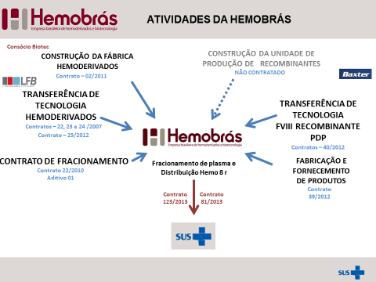
Atividades da Hemobrás

Slide 11
Intercorrências
Tropicalização (clima e outros fatores: Europa vs Brasil); mudança no processo de produção da imunoglobulina, de liofilizada (desidratada) para líquida e problemas nas licenças das agências sanitárias, francesa e brasileira
Ausência de CBPF: acúmulo de plasma; custos suportados pela Hemobrás
Transferência de tecnologia: plasma humano (LFB) e recombinante (Baxter, 2012) – compatibilização de plantas, custos, planejamento, novas tecnologias...
Indefinição da conclusão das obras: 2014, 2020, 2023... (apontamentos da Seinfraurbana – próximos slides)

Slide 12
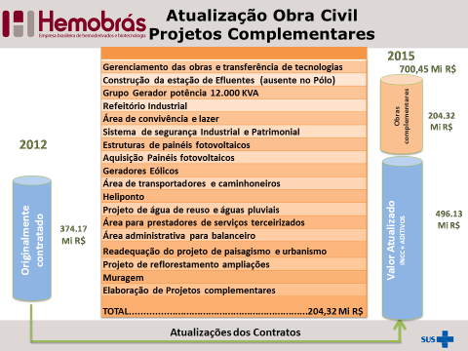
Intercorrências
Custos envolvidos, fatores considerados: R$ 540 milhões vs R$ 855 milhões vs R$ 1,7 bi (itens que não são considerados investimentos)

Slide 13
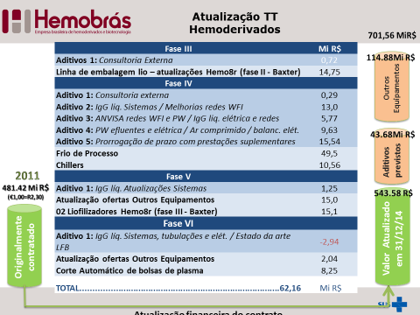
Custos

Slide 14
Construção
Bloco B-01 (câmara fria): armazenamento do plasma
Contrato 25/2010
Acórdãos 3031/2009 e 258/2012, ambos TCU-Plenário
Segunda fase empreendimento (13 blocos)
  Contrato 2/2011
  Auditoria TCU: sobrepreço cimbramento, preços distintos para serviços idênticos, itens administração local
  Redução de preços/correções: mais de 10 milhões
  Acórdão 579/2013-TCU-Plenário

Slide 15
Informações mais recentes
Operação Pulso da Polícia Federal (out - nov/2015)
Representação para questões específicas (Acórdão 1446/2016-TCU-Plenário)
FISCOBRAS 2016
    Contrato de gerenciamento de obras
    Cautelar
    IGP (envio ao Congresso Nacional – CMO)

Slide 16
Obrigado!
Messias Trindade – AUFC
SecexSaúde – 3316-5465
Marcos Tabosa – AUFC
SeinfraUrbana – 3316-5051

